Slide 2
Introducción
Para acceder a este formulario, primero debes inscribirte en la plataforma FUAS (www.fuas.cl).
A continuación, te detallaremos los pasos a seguir.

Slide 3
¿Qué es el FUAS?
El FUAS (Formulario Único de Acreditación Socioeconómica), es el primer paso para acceder a los beneficios estudiantiles y obtener financiamiento en la Educación Superior, ya sea Gratuidad, Becas y/o Créditos de arancel del Estado, además de la Beca de Alimentación que entrega JUNAEB.
Para el proceso 2024, además del FUAS existen otros dos formularios
de inscripción que te permitirán acceder a distintos beneficios:
Formulario de Inscripción Beca Vocación de Profesor
Formulario de Inscripción Becas de Reparación
Te recomendamos que revises bien los formularios, de manera que
completes el o los que correspondan.

Slide 4
Ingreso a FUAS

Slide 5
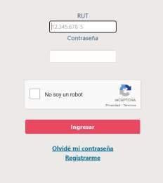
a) Ingreso para estudiantes que llenan por primera vez el FUAS
Desde un computador o celular, debes crear un usuario para poder completar tu formulario online. Para ello, haz clic en “Registrarme”.
NOTA: considera que tu sesión durará 30 minutos y que puedes ingresar las veces que estimes conveniente hasta que se cumplan los plazos de postulación. Será válida la última postulación enviada.

Slide 6
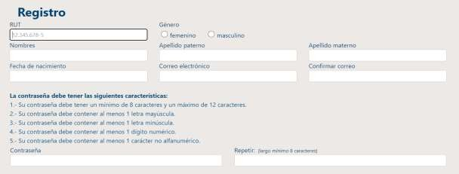
b) Ingreso para estudiantes que
llenan por primera vez el FUAS
Completa tus datos personales. Es importante que el correo que informes sea uno que revises frecuentemente y que la contraseña sea fácil de recordar. Para finalizar tu registro, es necesario que leas y aceptes los términos y condiciones para participar del proceso de inscripción.

Slide 7
c) Ingreso para estudiantes que llenan
por primera vez el FUAS
Ingresa al formulario que desees completar.
Si quieres acceder a gratuidad, becas de arancel, créditos (FSCU y CAE) y/o Beca de Alimentación de la JUNAEB, deberás escoger el formulario general.
En cambio, si deseas optar a la Beca Vocación de Profesor ( Pedagogía o Licenciatura o Licenciados y profesionales) y/o las Becas de Reparación, entonces deberás escoger el formulario específico para esos beneficios.
Mira los tipos de formularios a continuación

Slide 8
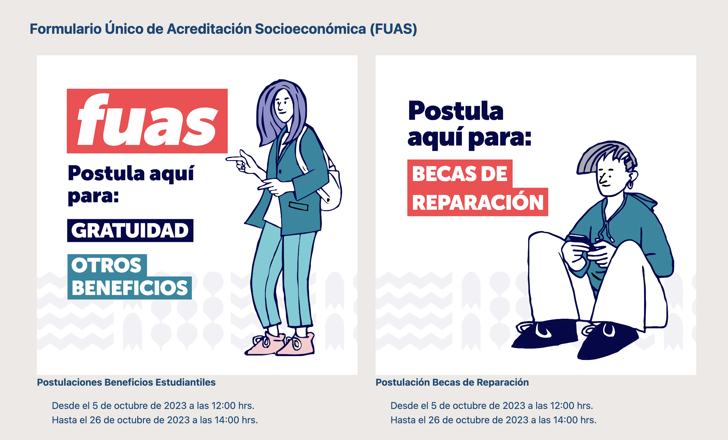
En esta sección debes hacer clic en el formulario de tu preferencia:

Slide 9
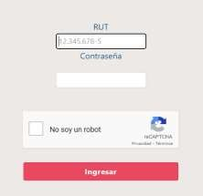
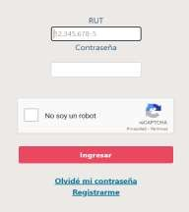
Ingreso para estudiantes que tienen una cuenta en el FUAS
Haz clic en “INICIAR SESIÓN” y completa tu RUT y contraseña (que debe tener ocho caracteres como mínimo). Si no recuerdas tu clave, podrás recuperarla a través de la opción “Olvidé mi contraseña”, o llamando al 600 600 2626.
1
Si haces clic en el botón “Olvidé mi contraseña” el sistema solicitará tu RUT y luego de confirmar tu correo electrónico recibirás en este, una nueva contraseña, si persisten tus problemas para acceder puedes llamar al 600 600 2626.
2
3

Slide 10
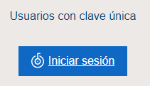
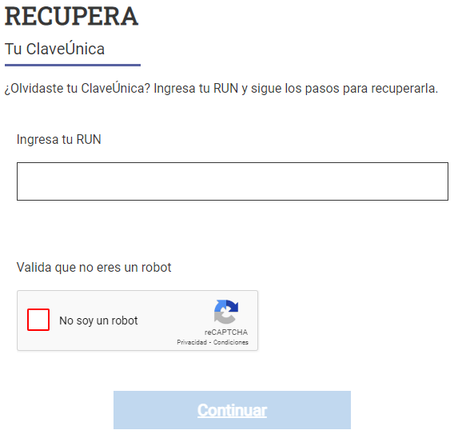
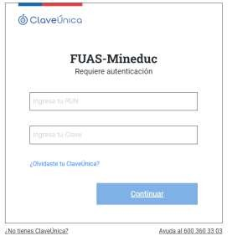
c) Ingreso para estudiantes con clave única
Haz clic en “INICIAR SESIÓN” y completa tu RUT y contraseña. Si no recuerdas tu clave, podrás recuperarla a través de la opción “Olvidaste tu Clave Única”, o llamando al 600 360 33 03.
1
En Recupera tu Clave Única el sistema solicitará tu RUN y luego de confirmar tu correo electrónico recibirás en este una nueva contraseña, si luego de esto persisten tus problemas para acceder puedes llamar al
600 360 3303.
3
2

Slide 11
Detalle del Formulario Becas de Reparación
El Formulario Becas de Reparación es de carácter restringido y podrán acceder a él solo Titulares y Traspasos Valech. Si el postulante es Titular, deberá completar su propio número de carnet en la sección “RUT”, mientras que quienes hayan recibido el traspaso del beneficio, deberán escoger - dentro de una lista- el RUT correspondiente al familiar Titular de la beca (puede haber casos que incluyan una amplia cantidad de RUT).
En este formulario, existen cinco casos, perfiles o tipos de postulación, uno para Titulares y cuatro para Traspaso. Para cada uno de estos casos debes presentar un documento principal (o Anexo), más varios antecedentes adicionales, los que tendrás que subir o cargar en el formulario, en formato PDF. La lista de documentos a presentar variará según el tipo de postulación. A continuación, se detallan los cinco perfiles:
Titular
Traspaso con Titular vivo
Traspaso con Titular fallecido, con Traspaso previamente realizado
Traspaso con Titular fallecido, con posesión efectiva
Traspaso con Titular fallecido, sin posesión efectiva

Slide 12
1. Antecedentes personales
1
Esto es lo primero que deberás completar al elegir tu formulario. Recuerda que los documentos a presentar variarán según el RUT que escojas en los “Datos Titular”.
2
Si en el campo “Beneficio” escoges la modalidad “Traspaso”, en el
campo “Documento a presentar” debes elegir la opción de formulario que corresponda a tu tipo de postulación. Esto ocurre porque el RUT Titular de la beca puede estar ligado a más de un caso (recuerda que son 5).

Slide 13
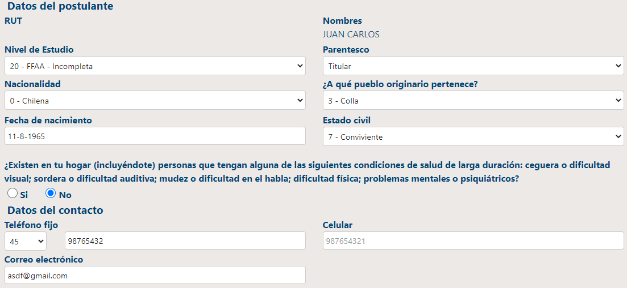
3
En esta etapa, también deberás completar los “Datos del postulante”.

Slide 14
Dirección del grupo familiar
En esta etapa podrás completar todos tus datos relacionados con tu dirección personal y
antecedentes de región, comuna entre otros.
Si estás cursando 4to. medio, debes ingresar un NEM estimado, el que posteriormente será
validado con la información entregada por tu establecimiento educacional.
Además, quienes aún no ingresan a la Educación Superior, deberán escoger “sin matrícula en Institución de Educación Superior” y seleccionar “2024” como año de ingreso.
En el caso de las/os estudiantes que ya cursan una carrera, también se solicitará la Institución
Educacional y el último año de su matrícula en esta.

Slide 15
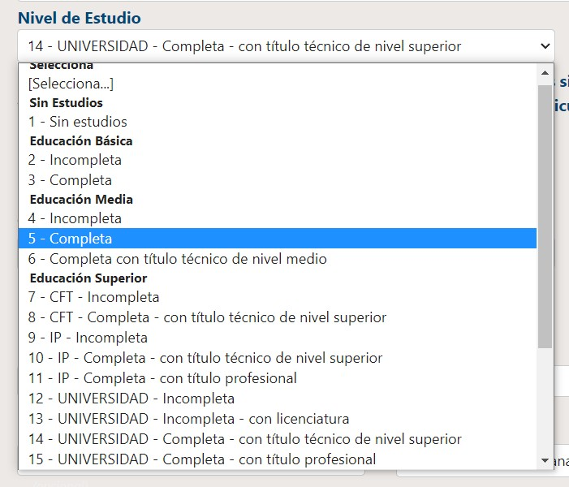
IMPORTANTE: si eres estudiante de cuarto medio, y aún no has egresado, igualmente
debes seleccionar “Educación Media” “5-Completa”.

Slide 16
En esta etapa también podrás indicar si alguna de las personas que conforman tu grupo familiar tiene alguna discapacidad, pero a diferencia del formulario general de inscripción a Gratuidad, Becas de Arancel y Créditos, NO tendrás que completar una encuesta adicional sobre esta discapacidad.
1

Slide 17
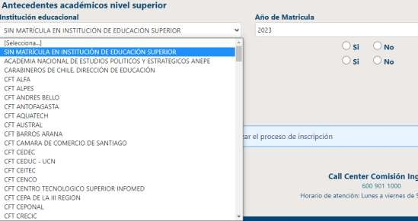
Deberás completar tus Notas de Enseñanza Media.
IMPORTANTE: si estás cursando 4to. medio, debes ingresar un NEM estimado, el que posteriormente será
validado con la información entregada por tu establecimiento educacional.
Además, quienes aún no ingresan a la Educación Superior, deberán escoger “sin matrícula en Institución
de Educación Superior” y seleccionar “2024” como año de ingreso.
En el caso de las/os estudiantes que ya cursan una carrera, también se solicitará la Institución Educacional y
el último año de su matrícula en esta.

Slide 18
2. Documentos a presentar
Recuerda que, en este formulario, la lista de documentos a presentar variará según el caso o tipo de inscripción, y estos deben ser cargados en el sitio en formato PDF.
Los formularios específicos para cada caso, o Anexos están disponibles para descarga en el sitio www.beneficiosestudiantiles.cl, en la ficha de las Becas de Reparación.
Recuerda que podrás ingresar al formulario y cargar los documentos requeridos todas las veces que necesites, pero debes saber que el último PDF enviado para cada tipo de documento será el que el Ministerio de Educación utilizará para el proceso de validación de antecedentes, al momento de la asignación del beneficio.

Slide 19
Titulares Anexo N°4: formulario de aceptación del beneficio educacional contemplado en la Ley N°19.992. Fotocopia de Cédula de Identidad. Fotocopia legalizada de Licencia de Enseñanza Media, o documento original disponible de forma gratuita en el portal Ayuda Mineduc. Fotocopia Comprobante de Matrícula que señale carrera y arancel del año 2024.
Traspaso Todos los casos Anexo N°5: carta de aceptación del beneficio. Certificado de nacimiento del postulante (para Asignación Familiar). Fotocopia de Cédula de Identidad de la o el Postulante, por ambos lados. Certificado de nacimiento del padre o madre de la o el postulante, si el Titular es un abuelo o abuela. Fotocopia legalizada de Licencia de Enseñanza Media de la o el Postulante. Fotocopia Comprobante de Matrícula de la o el Postulante, que señale carrera y arancel del año 2024. Adicionalmente, y dependiendo de su situación, las/os postulantes deberán presentar los siguientes documentos:
Postulante con Titular vivo Anexo N°1: Formulario de traspaso del beneficio, legalizado ante notario. Fotocopia de Cédula de Identidad del Titular, por ambos lados. | Postulante con Titular fallecido, con Traspaso previamente realizado Anexo N°1: formulario de traspaso del beneficio, legalizado ante notario. Fotocopia de Cédula de Identidad del Titular, por ambos lados. | Postulante con Titular fallecido, con posesión efectiva Anexo N°2: formulario de traspaso del beneficio, legalizado ante notario. Certificado de defunción del Titular. Sentencia o resolución del Juzgado de Letras en lo Civil o Registro Civil en el que se haya otorgado la Posesión Efectiva. | Postulante con Titular fallecido, sin posesión efectiva Anexo N°3: formulario de traspaso del beneficio, legalizado ante notario. Certificado de defunción del Titular, emitido por el Registro Civil.

Slide 20
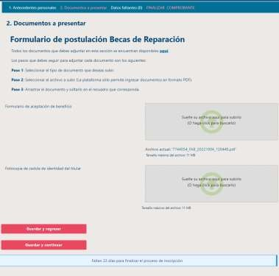
En la pestaña “Documentos a presentar”, podrás ver la lista de documentos que
debes cargar en el sitio según el RUT del Titular y el caso que hayas elegido.
Para subir los documentos, debes hacer clic en el recuadro de borde punteado y luego en el archivo correspondiente; o simplemente arrastrar el documento hacia el recuadro.

Slide 21
3. Finalizar
o Lo último que debes considerar es FINALIZAR adecuadamente tu sesión, es decir, guardar tus datos y obtener el comprobante de inscripción. A continuación, más detalles sobre esta etapa.

Slide 22
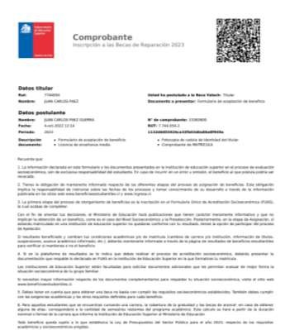
o Una vez completado el formulario, debes aceptar los términos y acuerdos, ingresar tu RUT y contraseña creada al momento del registro, y hacer clic en el botón “Finalizar”. A continuación, se generará el comprobante de inscripción, el que deberás guardar para presentar en la institución de Educación Superior en la que te matricules.

Slide 23
Proceso FUAS 2024:
05 al 16 de octubre 2023
Ingresa a: www.fuas.cl
Infórmate en: www.beneficiosestudiantiles.cl Escríbenos en: www.facebook.com/SubseEdSuperior Contáctanos al 600 600 2626

